Slide 1
ВОЙНА 1812 ГОДА И ЕЕ ГЕРОИ
Сахатова Г.Г.
2012 ГОД

Slide 2
Начало войны
Вторжение в Россию наполеоновских войск. 12 июня 1812 г. “Великая армия” Наполеона (640 тысяч человек), переправившись через Неман, вторглась в пределы Российской империи. Русская армия насчитывала 590 тысяч человек, но против Наполеона можно было выставить немногим более 200 тысяч. Она была разделена на три далеко отстоящие друг от друга группы (под командованием генералов М. Б. Барклая-де-Толли, П. И. Багратиона и А. П. Тормасова). Александр I находился при штабе армии Барклая. “Я не положу оружия,— заявил он,—доколе ни единого неприятельского воина не останется в царстве моем”.

Slide 3
Бородинское сражение
БОРОДИНСКОЕ СРАЖЕНИЕ 1812, решающая битва между французской армией Наполеона I (135 тыс. при 587 пушках) и русской под командованием М. И. Кутузова (ок. 120 тыс. при 640 пушках), которое произошло 25 августа в районе с. Бородино (110 км к западу от Москвы). Сражение началось еще накануне 24 августа у д. Шевардино, где русский авангард задержал продвижение французской армии, дав основным силам создать укрепления и батареи на Бородинском поле.

Slide 4
Сдача Москвы
Через час, придя в себя, Наполеон сел на лошадь и въехал в Москву. За ним последовала конница, до этого не вступавшая в Москву. Проехав Дорогомиловскую Ямскую слободу и достигнув берега Москвы-реки, Наполеон остановился. В это время авангард переправился за Москву-реку, пехота и артиллерия стали переходить реку по мосту, а конница стала переправляться вброд. После переправы через реку армия стала разбиваться на мелкие отряды, занимая караулы по берегу реки, по главным улицам и переулкам города.

Slide 5
Народная война
Национально-освободительный ха­рактер войны 1812 года обусловил и специ­фические формы участия народных масс в защите своей родины, и в частности созда­ния народного ополчения. Патриотизм кре­стьянства в национально-освободительной борьбе сочетался с усилением их классового самосознания. Крепостные крестьяне, при­званные в ополчение, свою военную службу связывали с надеждами на освобождение их от крепостной неволи.

Slide 6
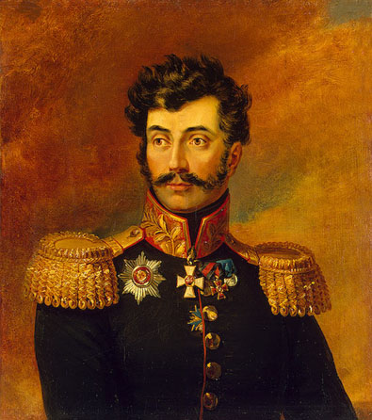
Герои войны 1812 года
М.И. Кутузов
П.И.Багратион

Slide 7
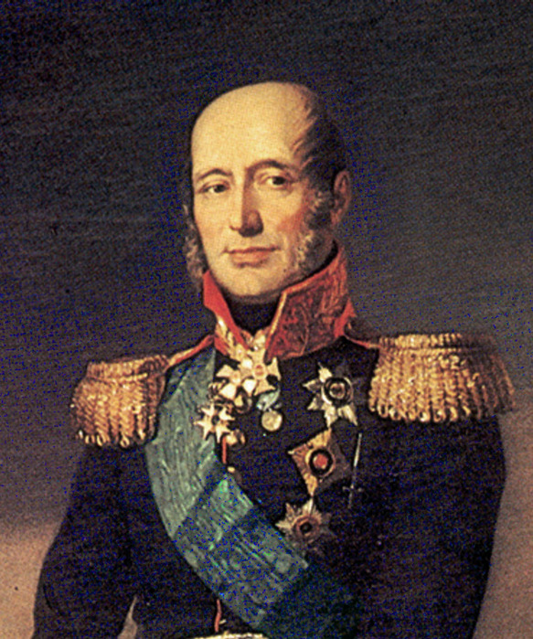
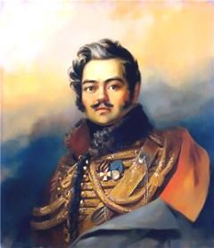
М.И.Барклай де Толли
Д.В.Давыдов

Slide 8
Будем помнить и чтить героев войны 1812 года

